Slide 1
Zánik rímskej ríše

Slide 2
Dioklecián
Zaviedol spôsob vlády Tetrarchiu – vláda 4 cisárov, pričom on bol hlavný. Rímska ríša sa rozdelila, každý cisár mal svoje hlavné mesto. Nikomedia - Dioklecián. Ríša bola rozdelená na 99 provincií.
Nová hospodárska reforma – pevne stanovené ceny a nové peniaze. Nové dane. Zaviedol povinný odvod brancov. Armáda bola silnejšia. Bpojoval s Frankami, v Británii v arménsku. V r. 305 sa vzdal trónu, odišiel do Dalmácii (Split), kde sa usadil.
Konštantín I. Veľký
313 – Milánsky edikt – kresťanstvo sa stalo povoleným náboženstvo. V kresťanstve videl zjednotenie ríše.
V občianskej vojne porazil svojich nepriateľov a od r. 321 vládol ako jediný cisár.
V r. 325 zvolal cirkevný koncil v Nicei – zjednotiť kresťanov
Nicejské vyznanie viery.
Roku 330 vybudoval druhé hlavné mesto ríše Konštantinopol.

Slide 3
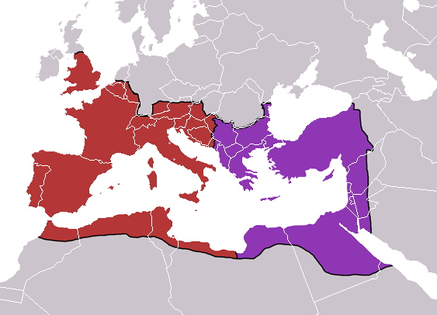
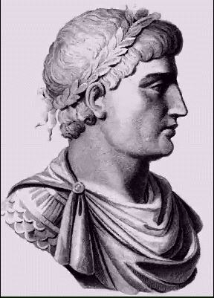
Nasledovalo
Kresťania sa však nezjednotili, navyše po smrti Konštantina jeho nasledovník cisár Julian - Odpadlík sa zriekol kresťanstva. No už v r. 380 bolo vyhlásené kresťanstvo za jediné náboženstvo.
Roku 395 cisár Theodosius pred svojou smrťou rozdelil ríšu medzi svojich 2 synov na západnú, kde prevládala latinčina a vládol tu Honorius a na východnú, v ktorej sa hovorilo po grécky a vládol tu Arcadius.

Slide 4
Honoriova vláda bola veľmi nestabilná.
HROZBA Z VÝCHODU
V r. 375 porazili kočovní Huni Gótov a začalo sa sťahovanie národov. Góti sa rozdelili na Vizigótov a Ostrogótov.
Po invázii Vizigótov do Itálie bol Rím v r. 410 vyplienený.
Huni útočili na Európu, drancovali krajiny a ich pôsobenie ukončila až bitka pri Katalaunských poliach v r. 451, kde ho Rimania porazili.
V – roku 455 vyplienili Rím Vandali
476 – germánsky vojvodca Odoaker zosadil posledného rímskeho kráľa Romula Augustula.
Rímska ríša sa rozpadla, stala len východná časť – Byzantská ríša

Slide 5
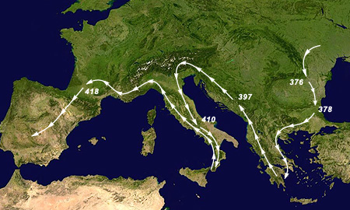
Vizigóti boli lojálni, čo im však nebránilo v občasnom narušovaní rímskeho územia.
K naozajstnému porušeniu zmluvy však prišlo až v 60. rokoch 5. storočia.
Migrácia Vizigótov

Slide 6
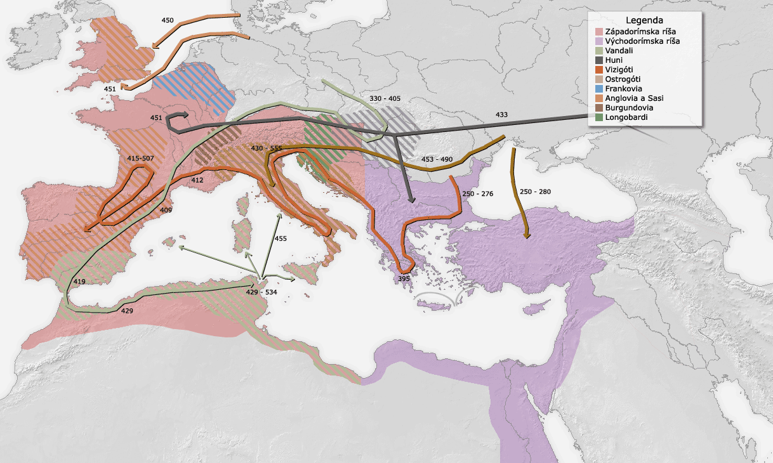
Vandali (východogermánsky kmeň) v roku 429 založili v rímskych provinciách v Mauritánii nezávislé kráľovstvo.
Roku 455 prenikli do Ríma a 2 týždne ho plienili.
Sťahovanie národov v rokoch 100-500

Slide 7
Mesto Rím
Mesto, v ktorom okolo roku 250 po Kr. žil milión obyvateľov, sa po strate funkcie hlavného mesta zmenšilo asi na 400 000 obyvateľov okolo roku 400.
Dvojtýždenné drancovanie Vandalmi v roku 455 a mor v roku 472 zdecimoval počet obyvateľov.
Ešte v roku 470 je Rím popisovaný ako významné mesto s veľkými stavbami a s rušnou divadelnou scénou.
Koloseum bolo využívané minimálne do roku 523, veľké kúpele až do roku 535. V roku 534 sa odhaduje stále ešte okolo 100 000 obyvateľov.

Slide 8
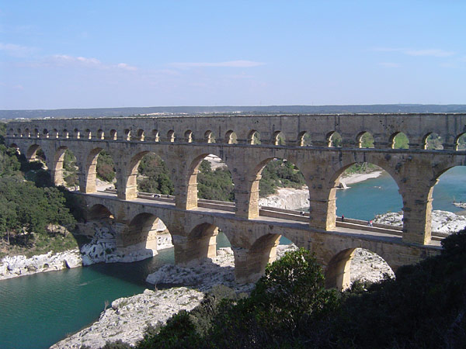
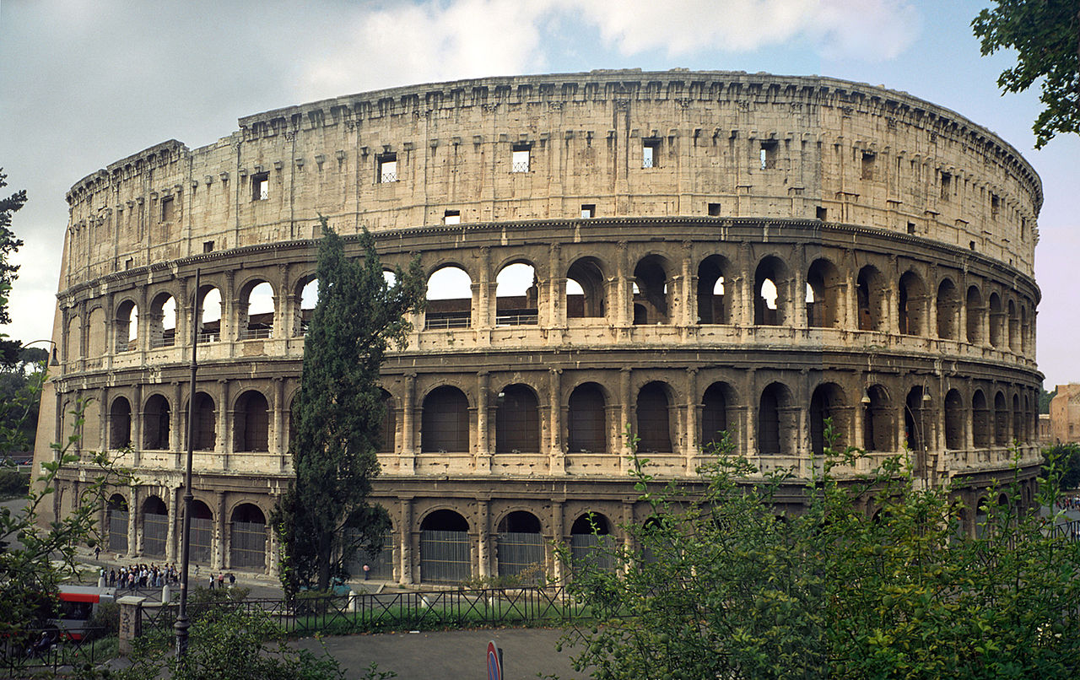
Mesto Rím
Medzi rokmi 535 a 549 bol Rím viackrát obkľúčený.
Akvadukty boli zničené a veľká časť senátorov deportovaná.
Zmienky o západorímskom senáte zmizli okolo roku 580.

Slide 9
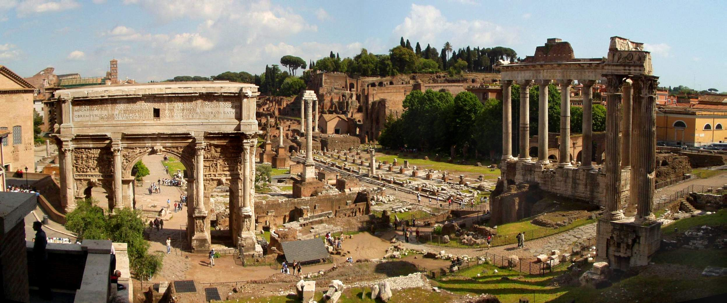
Mesto Rím
Počet obyvateľov dosahoval v nasledujúcich storočiach najviac 20 000.
Forum Romanum bolo využívané na poľnohospodárstvo. Antické stavby slúžili ako kameňolomy alebo boli znehodnotené rôznymi stavebnými úpravami.
V Ríme nastal stredovek.

Slide 11
Ďakujem za pozornosť

